Slide 1
Вступ
Наука та наукові дослідження.
Організація науково-дослідної діяльності в Україні
Академічна доброчесність

Slide 2
Сучасний етап науково-технічного розвитку суспільства висуває нові, набагато вищі вимоги до творчого потенціалу фахівців, що передбачає володіння новими науковими методами, вміння орієнтуватися в потоці наукової інформації, знаходити найраціональніші конструкторські, технологічні й організаційні рішення.
Перед спеціалістами різних напрямів підготовки все частіше постають завдання, які вимагають, окрім фахової кваліфікації, знання методів опрацювання результатів спостережень, планування експериментів, математичних методів моделювання та оптимізації процесів дослідження.

Slide 3
Отже, сучасний фахівець повинен мати не тільки глибоку професійну підготовку, а й певний обсяг знань у галузі наукових досліджень, що передбачає засвоєння методологічних засад наукової праці, уміння збирати і опрацьовувати інформацію, розробляти програми наукових досліджень, аналізувати одержані результати та оформляти їх у вигляді наукового звіту.
Поряд із практичними уміннями здійснювати наукове дослідження, необхідною умовою ефективної та успішної наукової діяльності є готовність особистості до науково-дослідної роботи, її пошукова активність, продуктивна дослідницька поведінка, стійке прагнення до творчого наукового пошуку та комплекс індивідуально-психологічних і характерологічних особливостей, що забезпечить високу ефективність її професійного функціонування

Slide 4
Україна має розгалужену систему науково-дослідних закладів, які працюють над розвитком науки. Головну роль у цьому відіграє Національна академія наук України https://www.nas.gov.ua/UA/Pages/default.aspx
.

Slide 5
Академія наук об’єднує такі регіональні наукові центри: Донецький, Західний, Південний, Північно-Східний, Придніпровський та Кримський.
Кожен науковий центр складається з низки науково-дослідних інститутів.
В установах Академії наук створено сучасну експериментально-виробничу базу. Результати фундаментальних досліджень вчених України дали змогу пояснити явища, які спостерігаються у процесі поділу атомного ядра, створити стан речовини із наперед заданими властивостями, розкрити структуру складних хімічних речовин та ін.
https://www.nas.gov.ua/UA/Structure/Pages/default.aspx

Slide 6
Структура НАН України
В НАН України функціонують 3 секції:
фізико-технічних і математичних наук;
хімічних і біологічних наук;
суспільних і гуманітарних наук.
Секції об’єднують 14 відділень: математики; інформатики; механіки і машинознавства; фізики та астрономії; наук про Землю; матеріалознавства; енергетики та енергетичних технологій; ядерної фізики та енергетики; хімії; біохімії, фізіології і молекулярної біології; загальної біології; економіки; історії, філософії та права; літератури, мови та мистецтвознавства.
В Академії діють 5 регіональних наукових центрів подвійного з Міністерством освіти і науки України підпорядкування:
Донецький (м. Покровськ),
Західний (м. Львів),
Південний (м. Одеса),
Північно-східний (м. Харків),
Придніпровський (м. Дніпро),
Центр оцінювання діяльності наукових установ та наукового забезпечення розвитку регіонів (м. Київ).
Статутну діяльність Кримського наукового центру та його фінансування з бюджету НАН України призупинено в 2014 році. Основною ланкою структури НАН України є науково-дослідні інститути та інші наукові установи (обсерваторії, ботанічні сади, дендропарки, заповідники, бібліотеки, музеї тощо). В структурі НАН України діють національні заклади – Національна бібліотека України ім. В.І. Вернадського, Національний науковий центр «Харківський фізико-технічний інститут», Національний історико-археологічний заповідник «Ольвія», Національний ботанічний сад ім. М.М. Гришка, Національний дендрологічний парк «Софіївка», Національний науково-природничий музей, Львівська національна наукова бібліотека України ім. В. Стефаника, Національний центр «Мала академія наук України». До структури НАН України входять також підприємства дослідно-виробничої бази (дослідні підприємства, конструкторсько-технологічні організації, науково-інженерні центри). Всього на цей час в НАН України діють 158 наукових установ та 43 підприємства дослідно-виробничої бази.
https://www.nas.gov.ua/UA/Structure/Pages/default.aspx

Slide 7
В інститутах Академії наук виконуються фундаментальні дослідження, які розв`язують головні проблеми природничих, технічних і суспільних наук, а також ведуться прикладні дослідження.
На відміну від академічних, галузеві науково-дослідні інститути займаються здебільшого прикладними дослідженнями, метою яких є розроблення нових технологій, вдосконалення і створення нових зразків техніки для відповідних галузей виробництва.
Заклади вищої освіти є осередками як фундаментальних, так і прикладних досліджень.
Прикладні дослідження і технічні розробки ведуться також у лабораторіях і підрозділах окремих підприємств, у галузевих дослідно-конструкторських та проектних організаціях.

Slide 8
Крім академічних закладів, науковою діяльністю займаються галузеві науково-дослідні інститути та вищі навчальні заклади, тобто наука поділяється на академічну, галузеву та науку, що розвивається у закладах вищої освіти (ЗВО).
В ЗВО проводяться наукові дослідження, спрямовані на розв`язання фундаментальних і прикладних проблем у тій галузі, для якої цей ЗВО готує спеціалістів.

Slide 9
Наука в Житомирській політехніці
https://ztu.edu.ua/

Slide 11
Наукова діяльність на кафедрі
https://ztu.edu.ua/department/20.html

Slide 12
МЕТОДОЛОГІЯ НАУКОВОГО ДОСЛІДЖЕННЯ
Методологія наукового дослідження – це сукупність принципів, засобів, методів і форм організації та проведення наукового пізнання поставленої проблеми.
Методологія у перекладі з грецької – це вчення про систему методів, теорія методів. Слово “методологія” складається зі слів “метод” і “логія”. Останнє, перебуваючи в кінці складного слова, означає “вчення”, тому в буквальному розумінні методологія – це вчення про метод.
Успішне проведення наукових досліджень, постановка завдань, проведення науково-дослідницької роботи обумовлено правильним використанням методології наукового дослідження.

Slide 13
Головною метою методології є вивчення засобів, методів і прийомів дослідження, за допомогою яких нове знання тримається в науці.
Предмет її вивчення – це поняття і методи самої науки, їх сфера застосування, обґрунтованість наукових результатів, осмислення досягнень науки з точки зору філософської та суспільної культури.
Розвиток науки нерозривно пов’язаний зі створенням методології, яка втілює властиві їй принципи. Подібно до поділу об’єктивних законів на загальні і окремі, пов’язані з розвитком тих або інших окремих галузей знання, методологія науки також може бути загальною і конкретно-науковою.
У кожній галузі науки є, крім загальних, ще й свої специфічні теоретичні вихідні положення, які становлять її теоретичний фундамент.

Slide 21
Академічне письмо та академічна доброчесність
https://ztu.edu.ua/page/546.html

Slide 23
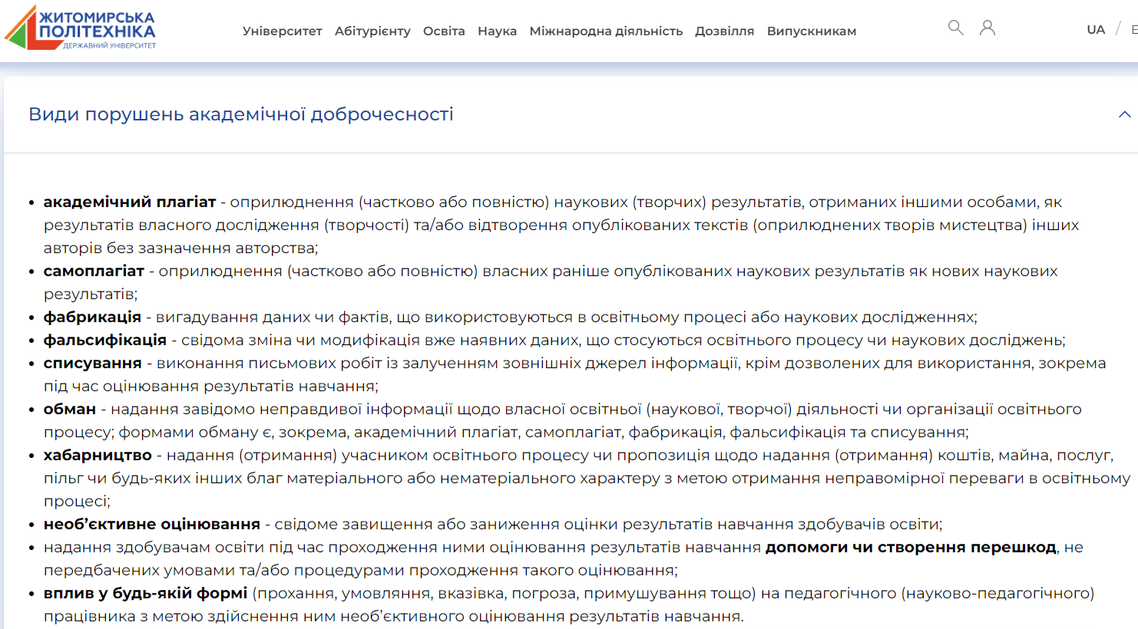
https://ztu.edu.ua/page/546.html

Slide 24
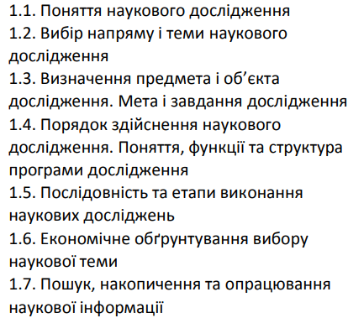
ВИБІР НАПРЯМУ ТА ПОСЛІДОВНІСТЬ НАУКОВИХ ДОСЛІДЖЕНЬ

Slide 25
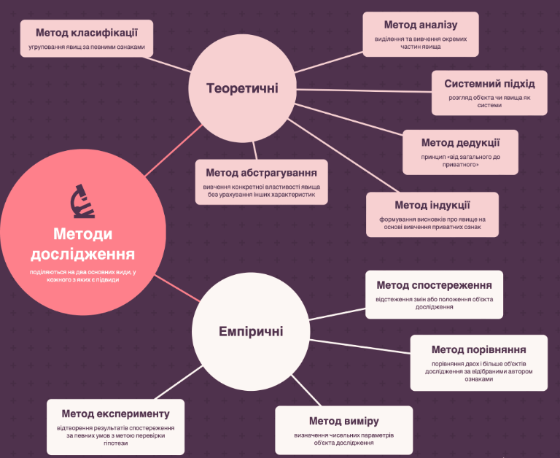

Slide 26
Класифікація наукових досліджень

Slide 27
Наукові дослідження класифікують за різними ознаками.
Залежно від застосовуваних методів вивчення наукові дослідження можуть бути теоретичними, теоретико-експериментальними та експериментальними.
Теоретичні наукові дослідження ґрунтуються на застосуванні логічних та математичних методів пізнання. Їх результатом може бути встановлення певних залежностей, якостей, зв´язків досліджуваних об’єктів тощо (наприклад, дослідження суті й ролі кислотності середовища в перебігу реакції).

Slide 28
Теоретико-експериментальні наукові дослідження – це дослідження теоретичного характеру, пов’язані з одночасною дослідною перевіркою виявлених залежностей, якостей, зв’язків тощо (наприклад, дослідження чинників, що впливають на утворення і чистоту осаду в гравіметрії).
Експериментальні наукові дослідження − це дослідження, які проводять у конкретних об’єктах із метою виявити нові залежності, якості, зв’язки або перевірити висунуті раніше теоретичні положення (наприклад, дослідження утворення комплексних частинок певного складу).

Slide 29
Теоретичні методи
Приклад медико-біологічної системи
Моделювання

Slide 30
Класифікація наукових досліджень
Залежно від сфери використання результатів наукові дослідження поділяють на фундаментальні, прикладні та розробки.
Фундаментальні наукові дослідження − це експериментальні або теоретичні дослідження, спрямовані на одержання принципово нових знань про закономірності розвитку природи, суспільства, людини, їх взаємозв’язки. Необхідність таких досліджень обумовлена потребами народного господарства чи галузі. Результатом їх можуть бути рекомендації щодо постановки прикладних досліджень для визначення можливостей практичного використання отриманих наукових знань, наукової публікації тощо.

Slide 31
Класифікація наукових досліджень
Залежно від сфери використання результатів наукові дослідження поділяють на фундаментальні, прикладні та розробки.
Фундаментальні наукові дослідження − це експериментальні або теоретичні дослідження, спрямовані на одержання принципово нових знань про закономірності розвитку природи, суспільства, людини, їх взаємозв’язки.
Необхідність таких досліджень обумовлена потребами народного господарства чи галузі. Результатом їх можуть бути рекомендації щодо постановки прикладних досліджень для визначення можливостей практичного використання отриманих наукових знань, наукової публікації тощо.

Slide 32
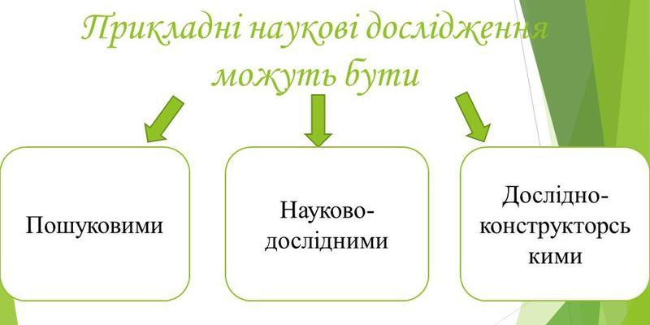
Прикладні наукові дослідження − це наукова і науково-технічна діяльність, спрямована на одержання і використання знань для практичних цілей, пошук найбільш раціональних шляхів практичного використання результатів фундаментальних наукових досліджень у народному господарстві. Кінцевим їх результатом є рекомендації щодо створення технічних нововведень (інновацій) (наприклад, дослідження ефективності механізації праці в поточному аналізі води, ефективності передачі сигналу на більші відстані тощо).

Slide 33
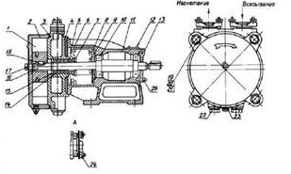
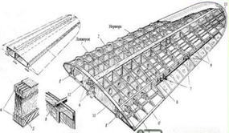
Фундаментальні та прикладні наукові дослідження − це основні форми наукової діяльності.
Розробка − цілеспрямований процес перетворення результатів прикладних наукових досліджень на технічні додатки. Розробки спрямовані на створення нової техніки, матеріалів, технологій тощо і включають проектно-конструкторські й технологічні роботи, роботи зі створення дослідних зразків (партій) виробів (продукції), а також проектні роботи для будівництва.

Slide 34
Класифікація наукових досліджень
За видами зв’язку із суспільним виробництвом розрізняють науково-дослідні роботи:
спрямовані на створення нових процесів, машин, конструкцій тощо, повністю застосовувані для підвищення ефективності виробництва;
орієнтовані на поліпшення виробничих відносин, підвищення рівня організації виробництва без створення нових засобів праці;
здійснювані у сфері суспільних, гуманітарних та інших наук і застосовувані для вдосконалення суспільних відносин, підвищення рівня духовного життя людей.

Slide 35
Класифікація наукових досліджень
За ступенем важливості для народного господарства наукові дослідження поділяють:
на найважливіші роботи, виконувані за планами Національної академії наук України;
науково-дослідні роботи, виконувані за планами галузевих міністерств та відомств;
науково-дослідні роботи, які виконують за ініціативою науково-дослідних організацій.

Slide 36
Класифікація наукових досліджень
Залежно від джерел фінансування наукові дослідження бувають:
держбюджетні (фінансовані за рахунок коштів держбюджету);
госпдоговірні (фінансовані відповідно до укладених договорів організацій-замовників)
нефінансовані

Slide 37
Класифікація наукових досліджень
За тривалістю розробки наукові дослідження поділяють на
довгострокові, здійснювані протягом кількох років,
короткострокові, виконувані звичайно за рік.

Slide 38
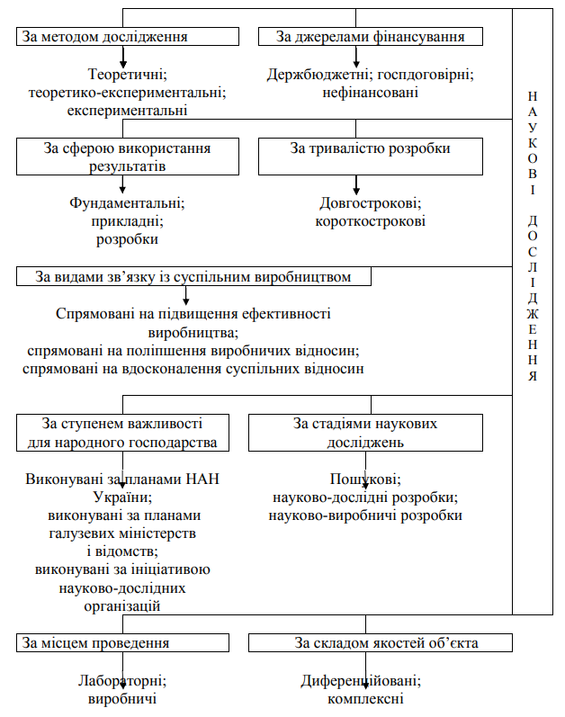

Slide 39
Тобто,

Slide 47
В університеті підготовка фахівців здійснюється за відповідними освітньо-професійними, освітньо-науковими, науковими програмами на таких рівнях вищої освіти, що передбачають присудження відповідного ступеня вищої освіти:
- початковий рівень (короткий цикл) вищої освіти – молодший бакалавр (коледж, університет);
- перший (бакалаврський) – бакалавр; - другий (магістерський) – магістр; - третій (освітньо-науковий) – кандидат наук, доктор філософії, Ph.D; - науковий рівень – доктор наук
Молодший бакалавр
Бакалавр
Магістр
Кандидат наук, Ph.D
Доктор наук

Slide 48
Науковий ступінь та Вчене звання
В Україні присуджують
наукові ступені:
доктора філософії (Ph.D)
доктора наук;
вчені звання присвоюють за рішенням Вченої ради Міністерством освіти і науки України:
доцента (по кафедрі),
професора (по кафедрі, за спеціальністю)
старшого наукового співробітника (за спеціальністю)

